Slide 1


sp-13. 数値微分と数値積分
（Scheme プログラミング）
URL: https://www.kkaneko.jp/pro/scheme/index.html
金子邦彦

Slide 2
アウトライン
13-1 数値微分と数値積分
13-2 パソコン演習
13-3 課題

Slide 3
13-1 数値微分と数値積分

Slide 4
内容
  接線の傾き d/dx
  台形則による数値積分 trapezoid

Slide 5
接線の傾き
f(x)
接線
傾きは
0
x
h を 0 に近づけることで、接線の傾き（＝f '(x) ）の「近似値」が求まる

Slide 6
定積分
f(x)
x
a
b
定積分：
区間 [a, b] で，連続関数 f, x軸, x=a, x=b で囲まれた面積

Slide 7
区間 [a, b] の小区間への分割
f(x)
x
x₁
x₂
x_{n-1}
x₀ = a
x_{n} = b
n 個の等間隔な小区間に分割
  幅： h = (b-a) / n
  小区間： [x₀, x₁], [x₁, x₂], ..., [x_{n-1}, x_{n}]
  但し，x₀ = a, x_{i} = x₀ + i × h

Slide 8
小長方形
f(x)
f(x_{i})
x_{i}
x_{i+1}
x
x₀ = a
x_{n} = b
小長方形
小長方形の面積は

Slide 9
小台形
f(x)
f(x_{i})
f(x_{i+1})
x_{i}
x_{i+1}
x
x₀ = a
x_{n} = b
小台形
小台形の面積は

Slide 10
台形則 trapezoidal rule
f(x)
x₁
x₂
x₃
x_{n-1}
x
x_{n-2}
x₀ = a
x_{n} = b
小台形の面積の和は
定積分 I を，この和 S_{n} で近似 ⇒ 台形則という

Slide 11
台形則による数値積分
区間［a，b］を n 等分 (1区間の幅h=(b-a)/n)
n 個の台形を考え, その面積の和 S_{n} で，定積分 I を近似
  f(x) が連続関数のときは，n を無限大に近づければ，S_{n} は I に近づく
但し，単純に「n を大きくすればよい」とは言えない
  n を大きくすると ⇒ 計算時間の問題，丸め誤差の問題が発生

Slide 12
数値積分の意味
式で書いてある関数の積分
  ⇒ ごく限られた関数しか定積分できない
「数値積分」が重要になる

Slide 13
台形則
両端 x₀ = a と x_{n} = b を除いて，f(x_{i}) は２度現れる
２回現れる部分
但し h = (b-a) / n

Slide 14
13-2 パソコン演習

Slide 15
パソコン演習の進め方
資料を見ながら，「例題」を行ってみる
各自，「課題」に挑戦する
自分のペースで先に進んで構いません

Slide 16
DrScheme の使用
DrScheme の起動
  プログラム → PLT Scheme → DrScheme
今日の演習では「Advanced Student」
に設定
  Language
  → Choose Language
  → Advanced Student
  → OK
  → 「Execute ボタン」

Slide 17
例題１．接線の傾き
接線の傾きを求める関数 d/dx を作り，実行する
  数値 x, h と関数 f から，x における f の傾き（= f' (x)）の近似値を求める
  d/dx は高階関数

Slide 18
「例題１．接線の傾き」の手順
次を「定義用ウインドウ」で，実行しなさい
  入力した後に，Execute ボタンを押す
;; d/dx: (number->number) number number -> number
;; inclination of the tangent
;; Example: (d/dx f 3 0.0001)
;; = ((- (f 3.0001) (f 2.9999)) 0.0002)
(define (d/dx f x h)
(/ (- (f (+ x h)) (f (- x h)))
(* 2 h)))
(define (f2 x)
(- (* x x) 2))
2. その後，次を「実行用ウインドウ」で実行しなさい
(d/dx f2 3 0.0001)
☆ 次は，例題２に進んでください

Slide 19
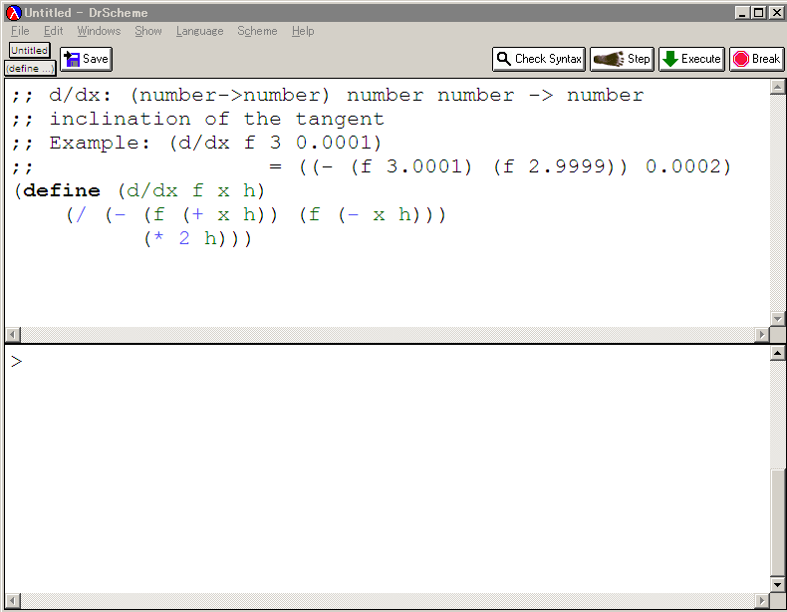
まず，関数 d/dx を定義している

Slide 20
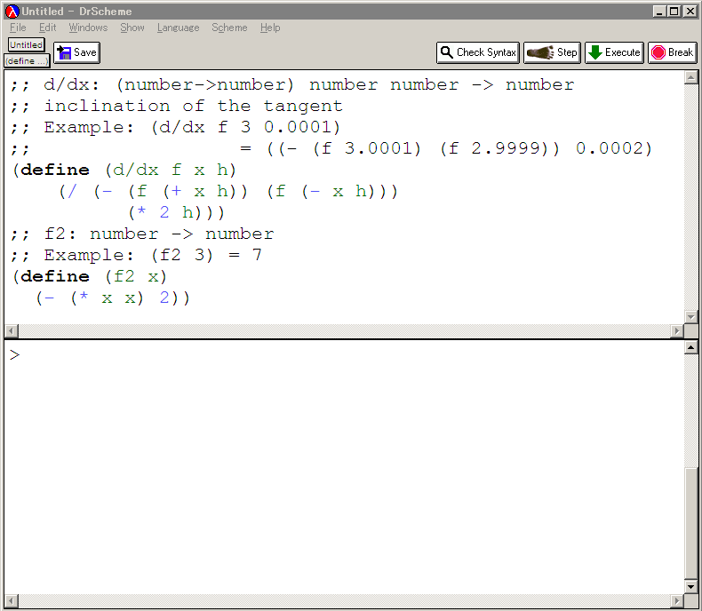
次に関数 f2 を定義している
(define (f2 x)
(- (* x x) 2))

Slide 21
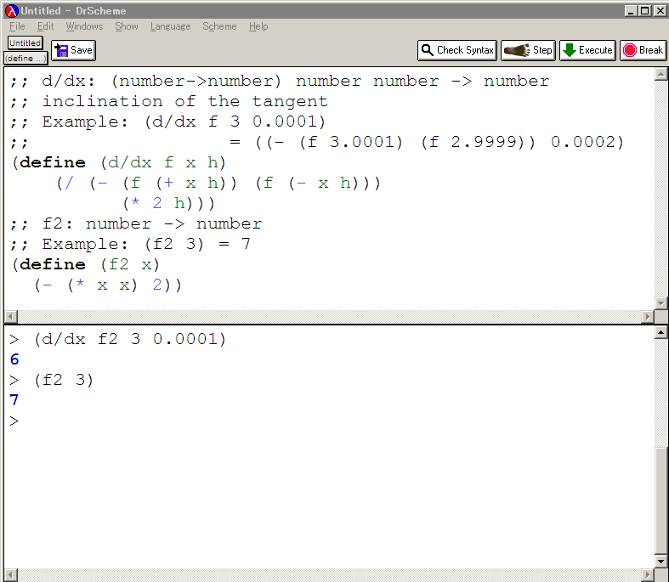
これは，
(d/dx f2 3 0.0001)
と書いて，x の値を 3 に,
h の値を 0.0001 に，
f を f2 に設定しての実行
実行結果である「6」が
表示される

Slide 22
入力と出力
f2
3
0.0001
f2'(3) の近似値
d/dx
入力
出力
入力は２つの数値と
関数
出力は数値
d/dx は，関数を入力とするような関数
（つまり高階関数）

Slide 23
d/dx 関数
;; d/dx: (number->number) number number -> number
;; inclination of the tangent
;; Example: (d/dx f 3 0.0001)
;; = ((- (f 3.0001) (f 2.9999)) 0.0002)
(define (d/dx f x h)
(/ (- (f (+ x h)) (f (- x h)))
(* 2 h)))
関数が，
「d/dx」の入力になっている

Slide 24
(dx/d f2 3 0.0001) から 6 が得られる過程の概略
(dx/d f2 3 0.0001)
= (/ (- (f2 (+ 3 0.0001)) (f2 (- 3 0.0001)))
(* 2 0.0001))
= (/ (- (- (* (+ 3 0.0001) (+ 3 0.0001)) 2)
(- (* (- 3 0.0001) (- 3 0.0001)) 2)
(* 2 0.0001)))
= …
= 6
最初の式
コンピュータ内部での計算
実行結果
但し，f2 は
(define (f2 x)
(- (* x x) 2))

Slide 25
(dx/d f2 3 0.0001) から 6 が得られる過程の概略
(dx/d f2 3 0.0001)
= (/ (- (f2 (+ 3 0.0001)) (f2 (- 3 0.0001)))
(* 2 0.0001))
= (/ (- (- (* (+ 3 0.0001) (+ 3 0.0001)) 2)
(- (* (- 3 0.0001) (- 3 0.0001)) 2)
(* 2 0.0001)))
= …
= 6
これは，
(define (d/dx f x h)
(/ (- (f (+ x h)) (f (- x h)))
(* 2 h)))
の x を 3 で，h を 0.0001 で, f を f2 で置き換えたもの

Slide 26
(dx/d f2 3 0.0001) から 6 が得られる過程の概略
(dx/d f2 3 0.0001)
= (/ (- (f2 (+ 3 0.0001)) (f2 (- 3 0.0001)))
(* 2 0.0001))
= (/ (- (- (* (+ 3 0.0001) (+ 3 0.0001)) 2)
(- (* (- 3 0.0001) (- 3 0.0001)) 2)
(* 2 0.0001)))
= …
= 6
これは，
(define (f2 x)
(- (* x x) 2))
の x を (+ 3 0.0001) や (- 3 0.0001) で置き換えたもの

Slide 27
例題２．台形則による数値積分
台形則による数値積分の関数 trapezoid を作り，実行する
  但し，
  積分したい関数 f(x) = e
  積分区間: [a, b]
  区間数: n
-x²

Slide 28
「例題２．台形則による数値積分」の手順
次を「定義用ウインドウ」で，実行しなさい
  入力した後に，Execute ボタンを押す
(define (trapezoid-iter f a h k)
(cond
[(= k 1) (f (+ a h))]
[else (+ (f (+ a (* h k)))
(trapezoid-iter f a h (- k 1)))]))
;; trapezoid: number number number -> number
;; to compute the area under the graph of f between a and b
(define (trapezoid f a b n)
(* (/ (- b a) n)
(+ (trapezoid-iter f
a
(/ (- b a) n)
(- n 1))
(/ (f a) 2)
(/ (f b) 2))))
(define (f2 x)
(exp (- (* x x))))
2. その後，次を「実行用ウインドウ」で実行しなさい
(trapezoid f2 0 1 1000)
☆ 次は，課題に進んでください

Slide 29
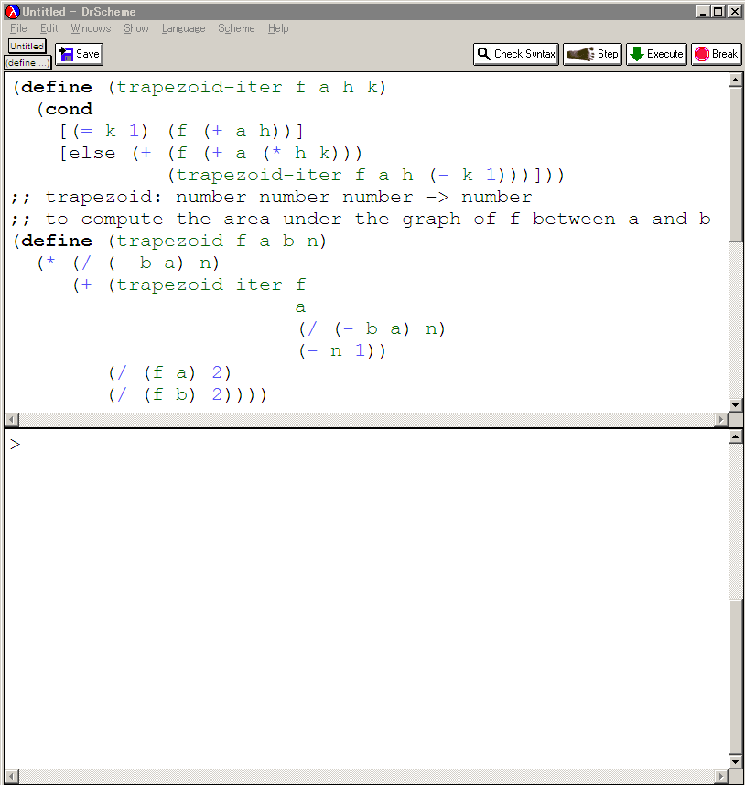
まず，関数 trapezoid-iter,
trapezoid を定義している

Slide 30
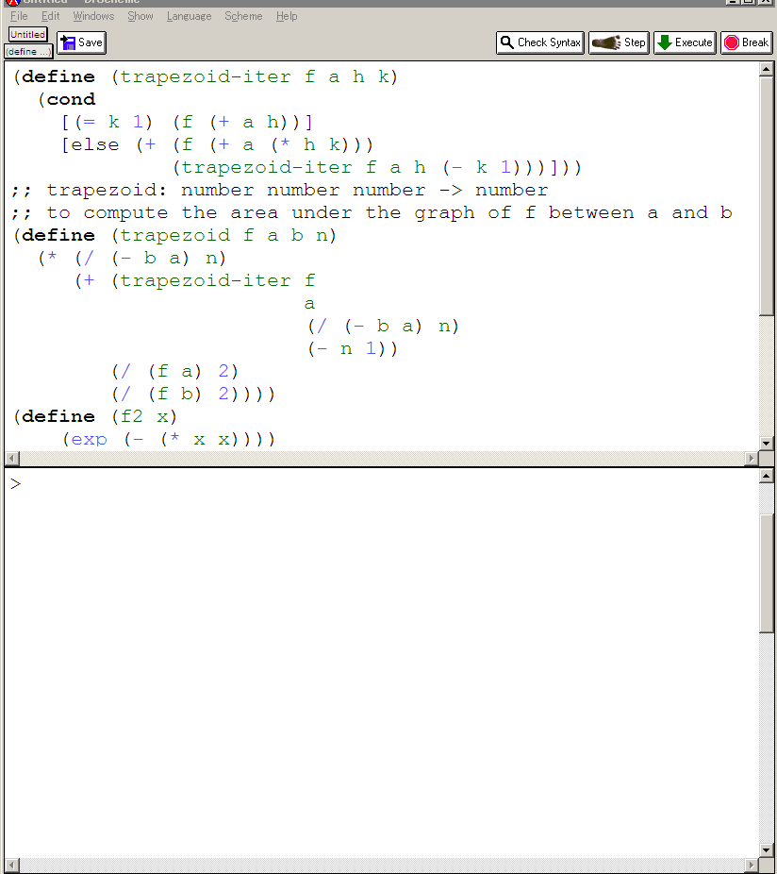
次に関数 f2 を定義している
(define (f2 x)
(exp (- (* x x))))
これは，数値積分したい関数

Slide 31
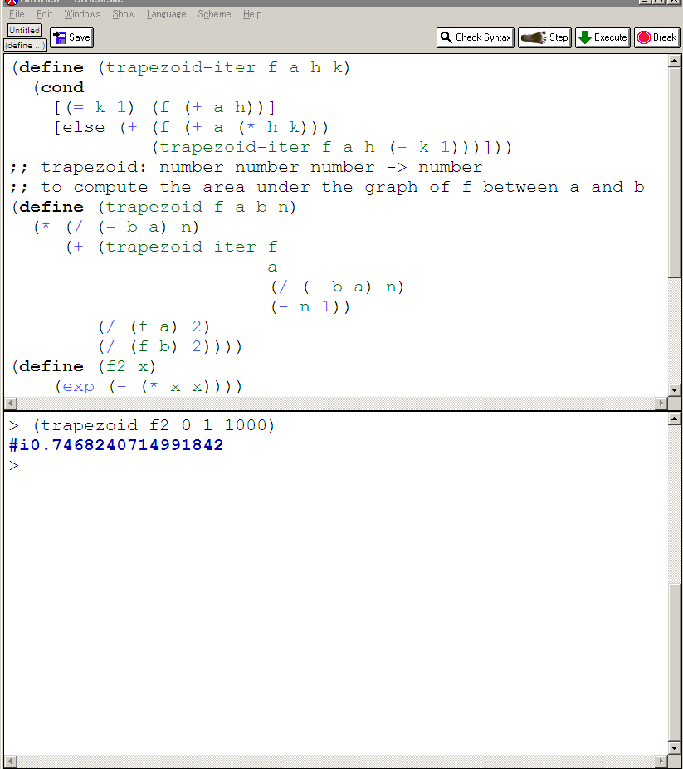
これは，
(trapezoid f2 0 1 1000)
と書いて，a の値を 0 に,
b の値を 1 に，h の値を 1000 に，
f を f2 に設定しての実行
実行結果である
「#i0.7468240714991842」
が表示される

Slide 32
(define (trapezoid-iter f a h k)
(cond
[(= k 1) (f (+ a h))]
[else (+ (f (+ a (* h k)))
(trapezoid-iter f a h (- k 1)))]))
;; trapezoid: number number number -> number
;; to compute the area under the graph of f between a and b
(define (trapezoid f a b n)
(* (/ (- b a) n)
(+ (trapezoid-iter f
a
(/ (- b a) n)
(- n 1))
(/ (f a) 2)
(/ (f b) 2))))

Slide 33
例題３．台形則の計算の精度
例題２での台形則の計算の精度が，分割幅を小さくするほど高精度になることを確かめる．
  但し，
  積分したい関数 f(x) = e
  積分区間 0 から 1
  分割数 10, 20, 40, 80, 160, 320, 640, 1280 の８通り
-x²

Slide 34
例題３．「台形則の計算の精度」の手順 (1/2)
次を「定義用ウインドウ」で，実行しなさい
  入力した後に，Execute ボタンを押す
(define (trapezoid-iter f a h k)
(cond
[(= k 1) (f (+ a h))]
[else (+ (f (+ a (* h k)))
(trapezoid-iter f a h (- k 1)))]))
;; trapezoid: number number number -> number
;; to compute the area under the graph of f between a and b
(define (trapezoid f a b n)
(* (/ (- b a) n)
(+ (trapezoid-iter f
a
(/ (- b a) n)
(- n 1))
(/ (f a) 2)
(/ (f b) 2))))
(define (f2 x)
(exp (- (* x x))))
これは，例題２と同じ

Slide 35
例題３．「台形則の計算の精度」の手順（2/2)
その後，次を「実行用ウインドウ」で実行しなさい
(trapezoid 0 1 10)
(trapezoid 0 1 20)
(trapezoid 0 1 40)
(trapezoid 0 1 80)
(trapezoid 0 1 160)
(trapezoid 0 1 320)
(trapezoid 0 1 640)
(trapezoid 0 1 1280)
☆ 次は，課題に進んでください

Slide 36
数値積分の精度
分割幅を小さくするほど高精度

Slide 37
おわりに
近似値を求める手法
  数値微分，数値積分
  十分に役に立つ
  「必ず誤差が生じる」ことを意識しながら使うことが必要

Slide 38
13-3 課題

Slide 39
課題１
f(x) = x cos x について，f'(0), f'(0.2), f'(0.4), f'(0.6) の値を報告しなさい
  関数 d/dx （授業の例題１）を使いなさい
  h = 0.1 としなさい

Slide 40
演習２
f(x) = x cos x について，h = 0.1, 0.01, 0.001 と変えて関数 d/dx を実行し，結果を比べなさい
  h と誤差の関係が分かるグラフを作成せよ

Slide 41

演習３
台形則を使って，次を計算せよ
計算結果を，以下と比較せよ
DrScheme での (log 2) の実行結果

Slide 42
演習４
演習３について，区間数 n を，n = 4, 8, 16, 32, 64, 128 と変えて計算を行い，刻み幅と誤差の関係を調べよ
  区間数 n と誤差の関係を書いたグラフを作成せよ
  この場合，おおよそ次の関係が成り立っていることを確認せよ
（c は定数）

Slide 43
演習４．関数のグラフ
関数 d/dx （例題１）を使って，関数のグラフをグラフィックスで表示させなさい
  プログラムは次ページ以降にある．このプログラムを実行させ，実行結果を報告しなさい
  但し，実行結果の報告では，必ず 関数 f2 を別のものに書き換えて実行しなさい

Slide 44
;; d/dx: (number->number) number number -> number
;; inclination of the tangent
;; Example: (d/dx f 3 0.0001)
;; = ((- (f 3.0001) (f 2.9999)) 0.0002)
(define (d/dx f x h)
(/ (- (f (+ x h)) (f (- x h)))
(* 2 h)))
;; samples: (number->number) number number number -> list of 'posn' structure
(define (samples f a h k)
(cond
[(= k 1) (cons (make-posn (+ a h)
(f (+ a h)))
empty)]
[else (cons (make-posn (+ a (* h k))
(f (+ a (* h k))))
(samples f a h (- k 1)))]))

Slide 45
; window size
(define WX 500)
(define WY 500)
; grid color, axis color and
(define GRID_COLOR 'blue)
(define AXIS_COLOR 'red)
(define GRAPH_COLOR 'red)
; draw-a-line
(define (sessen x px py d)
(+ (* d (- x px)) py))
(define (draw-a-sessen from to px py d x0 y0 sx sy)
(draw-solid-line (make-posn (+ (* from sx) x0) (+ (* (sessen from px py d) sy) y0))
(make-posn (+ (* to sx) x0) (+ (* (sessen to px py d) sy) y0)) GRAPH_COLOR))
(define (draw-sessen f px x0 y0 sx sy)
(draw-a-sessen (/ (- x0) sx) (/ (- WX x0) sx) px (f px) (d/dx f px 0.00001) x0 y0 sx sy))

Slide 46
; draw-polyline
(define (draw-polyline a-poly)
(cond
[(empty? (rest a-poly)) true]
[else (and
(draw-solid-line (first a-poly)
(first (rest a-poly)) GRAPH_COLOR)
(draw-polyline (rest a-poly)))]))
; draw-h-lines
(define (draw-h-lines start skip stop width)
(cond
[(>= start stop)
(draw-solid-line (make-posn 0 stop) (make-posn width stop) GRID_COLOR)]
[else
(and
(draw-solid-line (make-posn 0 start) (make-posn width start) GRID_COLOR)
(draw-h-lines (+ start skip) skip stop width))]))

Slide 47
; draw-v-lines
(define (draw-v-lines start skip stop height)
(cond
[(>= start stop)
(draw-solid-line (make-posn stop 0) (make-posn stop height) GRID_COLOR)]
[else
(and
(draw-solid-line (make-posn start 0) (make-posn start height) GRID_COLOR)
(draw-v-lines (+ start skip) skip stop height))]))
; (x0, y0) is the origin. sx and sy represent one grid size
(define (draw-grid x0 y0 sx sy)
(and
(draw-v-lines (- x0 (* (quotient x0 sx) sx)) sx (+ (* (quotient (- WX x0) sx) sx) x0) WY)
(draw-h-lines (- y0 (* (quotient y0 sy) sy)) sy (+ (* (quotient (- WY y0) sy) sy) y0) WX)
(draw-solid-line (make-posn 0 y0) (make-posn WX y0) AXIS_COLOR)
(draw-solid-line (make-posn x0 0) (make-posn x0 WY) AXIS_COLOR)))

Slide 48
; (x0, y0) is the origin. sx and sy represent one grid size
(define (scaling a-list x0 y0 sx sy)
(cond
[(empty? a-list) empty]
[else (cons (make-posn (+ (* (posn-x (first a-list)) sx) x0)
(+ (* (posn-y (first a-list)) sy) y0))
(scaling (rest a-list) x0 y0 sx sy))]))
;
; f2: number -> number
(define (f2 x)
(- (* x x) 2))
; (X0, Y0) reprerents the origin of the graph.
; SX and SY represent the size of one grid
(define X0 (/ WX 2))
(define Y0 (/ WY 2))
(define SX 50)
(define SY 50)
(define PX 0.5)
(start WX WY)
(draw-grid X0 Y0 SX SY)
(draw-polyline (scaling (samples f2 (/ (- X0) SX) (/ 1 SX) WX) X0 Y0 SX SY))
(draw-sessen f2 PX X0 Y0 SX SY)

